Slide 1
说说小程序
@幻腾智能 王德龙

Slide 2
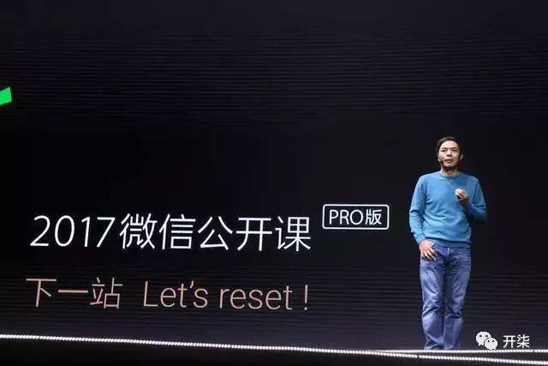

什么是小程序
2017年 微信公开课上,
张小龙揭开了”小程序”的面纱
2个特点
用完即走(真的是这样吗?)
没有入口(腾讯食言了!)
小程序体验二维码

Slide 3
小程序的发展线
2015年
Chrome
PWA (渐进式网络应用)
2017年
微信
小程序
2018年
小程序混战
手机制造商入场
2013年
百度
轻应用

Slide 4
讲真, 什么是小程序
使用场景
即用即走
依赖平台
操作系统级别的平台支持
能力限制
开发者社区
Web前端开发者
硬件能力
无安装 / 无更新
系统能力
App 开发者

Slide 5
小程序到底哪家强?
微信
支付宝
百度
手机厂商联盟
今日头条
Facebook Messenger / Google Chrome

Slide 6
微信小程序
小程序类别 | 出品方 | 运行平台 | 优点 | 缺点
微信小程序 | 腾讯 | 微信 | 流量大, 入口稳定 | 必须依赖微信 没有应用商店
支付宝小程序 | 蚂蚁金服 | 支付宝 |  | 依赖支付宝
智能小程序 | 百度 | 百度App | 与搜索结合 | 依赖百度App
快应用 | 手机厂商联盟 | 国产Android手机 | 操作系统级支持 | 仅国产手机支持
今日头条小程序 | 今日头条 | 今日头条App |  | 仅企业账号 / Android系统
ChatBot | Facebook | Messenger

Slide 7
微信小程序开发流程
申请开发者账号
创建项目
需要通过微信开发者平台下载的官方IDE才能创建项目
开发程序
微信小程序的编程框架及语法很大程度上参考了Vue的实现
提交审核
发布上线
每个账号只有1个App ID, 每个ID只能发布一款小程序
微信官方人工审核(约1~3个工作日)
审核通过后, 人工触发发布(与iOS AppStore审核流程一致)

Slide 8
微信小程序开发实践
现场编辑 + 演示
演示项目: 微信搜索关键字”穿越去结婚”

Slide 9
小程序框架
针对微信小程序研发
mpvue
美团点评出品
全面兼容Vue风格
taro
京东出品
多终端兼容(小程序, ReactNative, H5)
支持npm
(号称)支持将Vue代码转换成小程序
腾讯出品
wepy
React语法标准
快应用, 支付宝, 百度小程序正在适配中

Slide 10
小程序要革谁的命?
小程序 (新生态)
门槛低
能力适中
平台依赖
开发成本
系统/服务 集成
比原生App弱
比Web应用强
单一入口
跨硬件平台

Slide 11
幻腾哪些产品适合小程序?
小幻管家
(合适)
幻腾工具
(不合适)
爱享空间
(不合适)

Slide 12
谢谢观看

